Slide 1
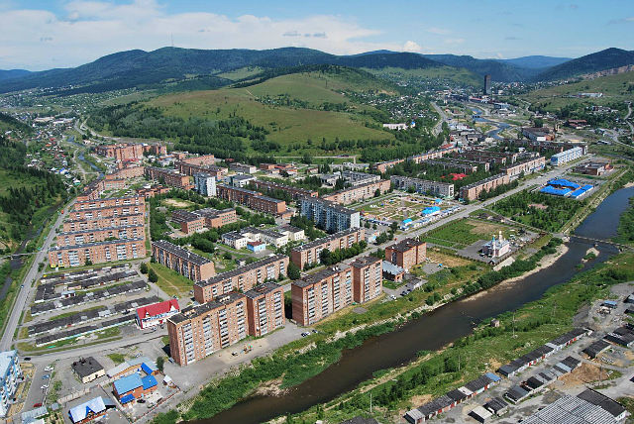
Интересные задания
От ЙЕти

Slide 2
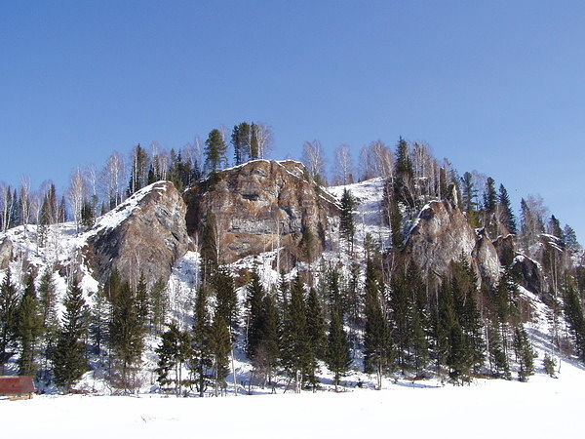
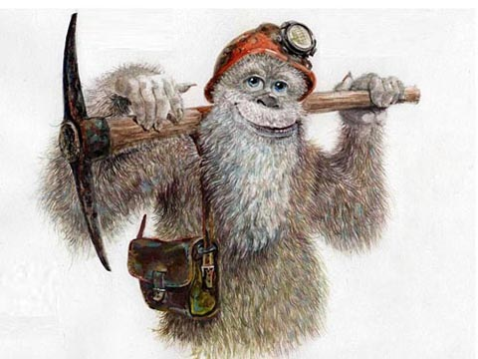


Кроссворд
Игра «Кто лишний?»
Экскурсия по чудесам Кузбасса

Slide 3
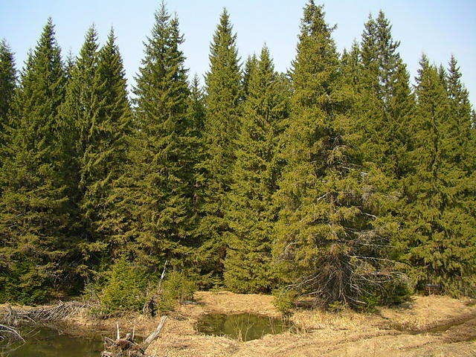
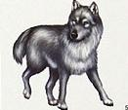

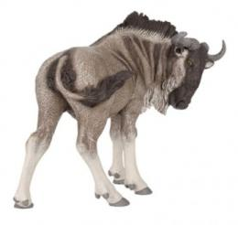
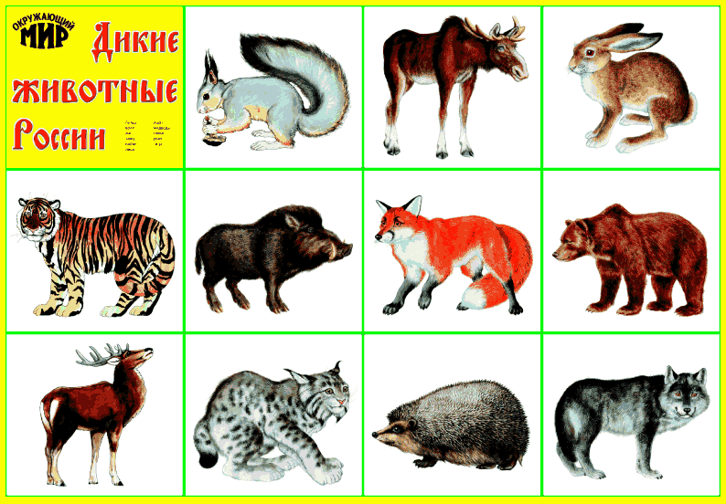
«Кто лишний?»
?
Найдите животных которые не обитают в лесах Кузбасса
Панда
Волк
Лось
Бурый медведь
Антилопа

Slide 4

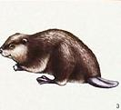
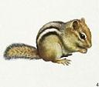
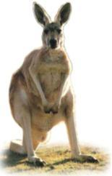
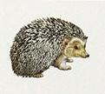
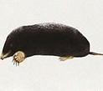

Ленивец
Бобр
Бурундук
Кенгуру
Ёж
Крот

Slide 5
?
Назовите чудеса Кузбасса

Slide 6
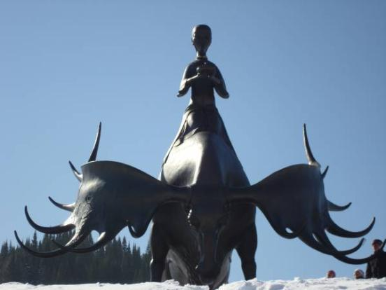


?
Золотая Шория
Монумент «Камень на ладони»
Скульптура «Золотая Шория»
Скульптура «Алтайская красавица»
Скульптура «Девушка на лосе»

Slide 7
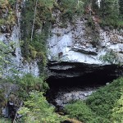
Азасская пещера
?
Поднебесные Зубья
Азасская пещера
Томская Писаница
Гора «Мустаг»

Slide 8
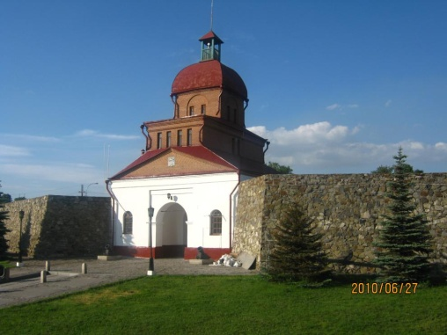
?
Кузнецкая крепость
Томская Писаница
Город-музей Мариинск
Кузнецкая крепость
Сказочная крепость

Slide 9
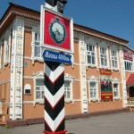
Мариинск – город музей под открытым небом
?
Кемерово – столица Кузбасса
Томская Писаница
Мариинск – город музей под
открытым небом
Мариинск – город герой

Slide 10
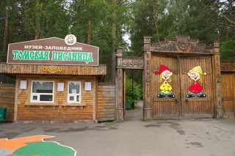
?
Томская Писаница
Томская Писаница
Мариинск – город музей по открытым небом
Уличный детский театр «Скоморохи»
Мариинск – столица Кузбасса

Slide 11
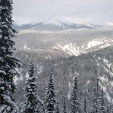
?
Поднебесные Зубья
Поднебесные
Зубья
Азасская пещера
Гора «Мустаг»
Гора «Зелёная»

Slide 12
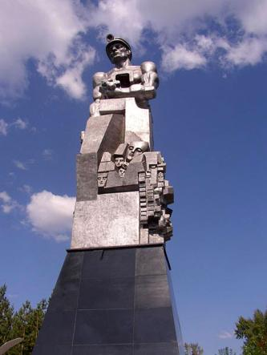

?
Монумент
«Память шахтерам Кузбасса»
Памятник «Воинам – интернациолистам»
Монумент «Память шахтерам Кузбаса»
Памятник «Неизвестному солдату»
Монумент
«Камень на ладони»

Slide 13
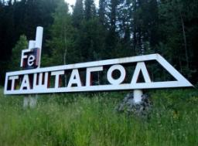
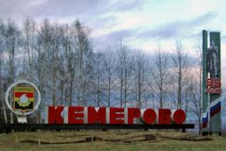
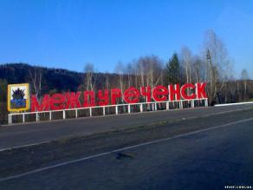
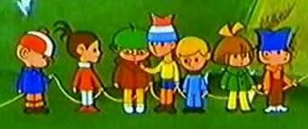

Путешествие по городам Кузбасса
Помогите детям правильно выбрать пункт назначения
?
Путевой лист
Экскурсия к скульптуре «Золотая Шория»

Slide 14
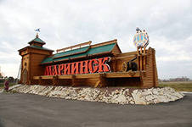
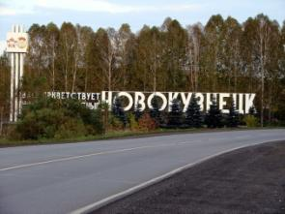


Путевой лист
Экскурсия к монументу «Память шахтёрам Кузбасса»

Slide 15
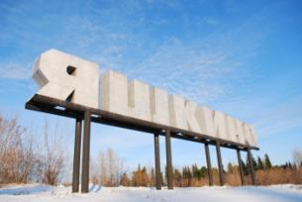
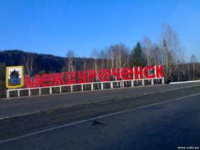

Путевой лист
Экскурсия в «Томскую Писаницу»

Slide 16
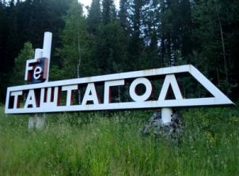
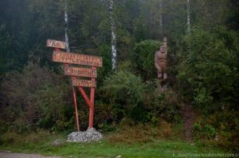
Путевой лист
Экскурсия в «Кузнецкую крепость»

Slide 17
Путевой лист
Экскурсия к «Поднебесным Зубьям»

Slide 18

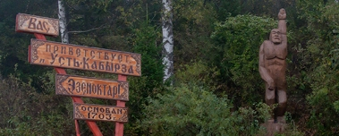
Путевой лист
Экскурсия в «Азасскую пещеру»

Slide 19

Путевой лист
Экскурсия в «Мариинск – город музей под открытым небом»

Slide 20

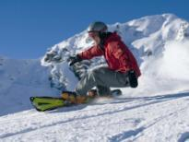
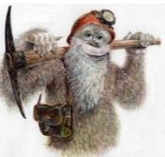
Кроссворд
1
Г
Е
Р
Б
2
Т
У
Л
Е
Е
В
3
П
А
Т
Р
И
О
Т
4
Ш
Е
Р
Е
Г
Е
Ш
Полезное ископаемое, добываемое в Кемеровской области
Губернатор Кемеровской области
Курортный поселок в Таштагольском районе
Место обитания Кузбасского Ейти «Усть …)
Человек, любящий свою Родину
Коренной народ Кемеровской области
К
А
Б
Ы
Р
З
А
Город - Музей под открытым небом
5
6
Ш
О
Р
Ц
Ы
7
М
А
Р
И
И
Н
С
К
8
У
Г
О
Л
Ь
9
С
Н
О
У
Б
О
Р
Д
?
К
У
З
Б
А
С
С

Slide 21
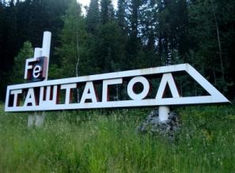
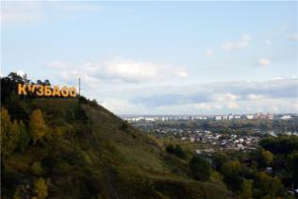
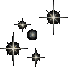
Сколько исполнится в 2013 году
г. Таштаголу?
Сколько исполнится в 2013 году
Кемеровской области?
50
лет
70
лет
30
70
25
60
50

Slide 22
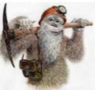
Выдан
настоящему знатоку родного края.
Йети.
Диплом

Slide 23
Презентацию составила Паршакова О.Р. воспитатель МБДОУ №14 «Аленушка» г.Таштагол

